Slide 1

Теорема синусов

Slide 2

Теорема 12.2
(теорема синусов)
Стороны треугольника пропорциональны синусам противолежащих углов.

Slide 3

Стороны треугольника пропорциональны синусам противолежащих углов.
a
b
c
=
=
sinA
sinB
sinC
В
a
c
C
b
A
Notes:
«Геометрия 7-9» Л.С. Атанасян и др.

Slide 4

Стороны треугольника пропорциональны синусам противолежащих углов.
MO
MX
OX
=
=
sinX
sinO
sinC
O
М
X

Slide 5

Стороны треугольника пропорциональны синусам противолежащих углов.
CD
EC
DE
=
=
sinE
sinD
sinC
D
C
E

Slide 6

Следствие из теоремы синусов
$$\frac{a}{sin A}=\frac{b}{sin B}=\frac{c}{sin C}=2R=D$$
где R – радиус окружности, описанной около ∆ АВС

Slide 7
Задача
Найти радиус окружности, описанной около ∆ АВС, если АС = 2 см, $$∠$$ АВС = 45°
В
По следствию из теоремы синусов $$\frac{AC}{sin B}=2R$$ $$⟹$$
R = $$\frac{AC}{2sin B}$$
45⁰
A
С
R = 2 : (2 · 𝟐𝟐)
2
R = 𝟐

Slide 8
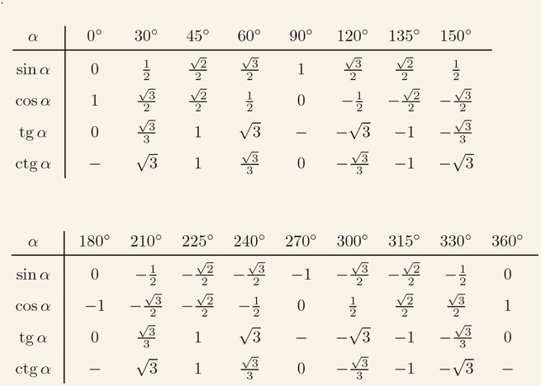
Тригонометрическая таблица
№ 1
№ 2
№ 3
№ 4
№ 5

Slide 9
Задача № 1
Таблица
AB
AC
=
sinC
sinB
B
Найти АВ
60⁰
60⁰
?
75⁰
45⁰
45⁰
A
C
4
4
Notes:
Гаврилова Н.Ф. «Поурочные разработки по геометрии: 9 класс». – М.: ВАКО, 2007. – 320 с. – (В помощь школьному учителю)

Slide 10
Задача № 2
AB
BC
=
sinC
sinA
B
?
2
2
3
3
60⁰
60⁰
A
C
Таблица
Notes:
Гаврилова Н.Ф. «Поурочные разработки по геометрии: 9 класс». – М.: ВАКО, 2007. – 320 с. – (В помощь школьному учителю)

Slide 11
Задача № 3
AB
AC
=
sinC
sinB
B
Найти угол А
2 2
2 2
?
135⁰
135⁰
A
2
C
2
Таблица
Notes:
Гаврилова Н.Ф. «Поурочные разработки по геометрии: 9 класс». – М.: ВАКО, 2007. – 320 с. – (В помощь школьному учителю)

Slide 12
Задача № 4
Таблица
ABСD – параллелограмм. Найти AC.
AC
AD
=
sinD
sinC
C
B
30⁰
30⁰
?
120⁰
60⁰
30⁰
120⁰
A
5
5
D
Notes:
Гаврилова Н.Ф. «Поурочные разработки по геометрии: 9 класс». – М.: ВАКО, 2007. – 320 с. – (В помощь школьному учителю)

Slide 13
Задача № 5
Таблица
ABСD – параллелограмм. Найти BC.
BC
AB
=
sinA
sinC
?
C
B
105⁰
2
2
45⁰
45⁰
30⁰
30⁰
30⁰
A
D
Notes:
Гаврилова Н.Ф. «Поурочные разработки по геометрии: 9 класс». – М.: ВАКО, 2007. – 320 с. – (В помощь школьному учителю)

